Slide 2
運算/儲存
一體機

Slide 3
高效能運算能力是科技的支柱
AI運算
(GPU/VPU)
3D/2D材質渲染
(GPU/CPU)
資料壓縮、加解密
(CPU/加速卡)
虛擬化顯示加速
(GPU)

Slide 4

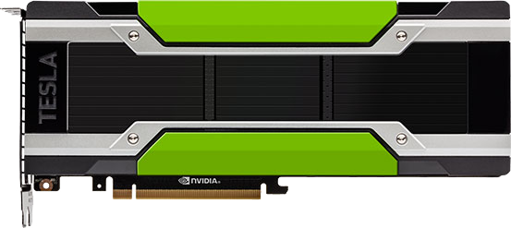

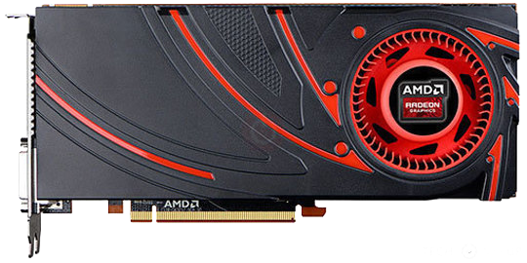
提升運算力的工具
DL推論加速卡(PCIe Gen3 x16)
Mustang-F100 FPGA加速卡 (PCIe Gen3 x8)
Mustang-V100 VPU加速卡 (PCIe Gen2 x4)
顯示卡 (PCIe Gen3 x16)

Slide 5
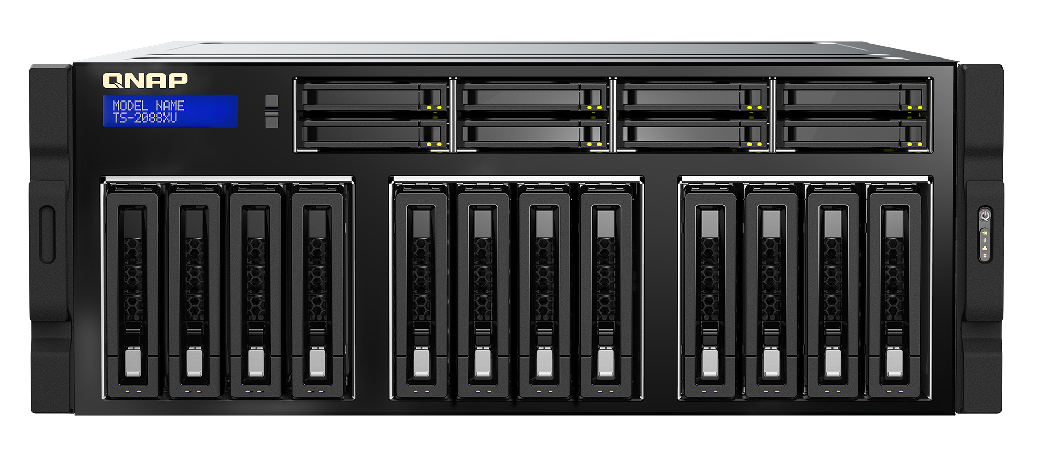

TS-2088XU
Intel Xeon W 處理器
高達 18 核與 36 執行緒，最高 4.5 GHz Intel® 渦輪加速技術 2.0 頻率，結合高達 DDR4 ECC 2666 MHz 記憶體，支援快速載入與處理高工作負載。

Slide 6
運算/儲存 一體系統
資料在哪裡，運算就在哪裡
多樣化儲存介面，容量速度一機兼得
2.5” U.2 SSD埠
2.5” SATA 6Gb/s SSD埠
3.5” SATA 6Gb/s 硬碟埠

Slide 7
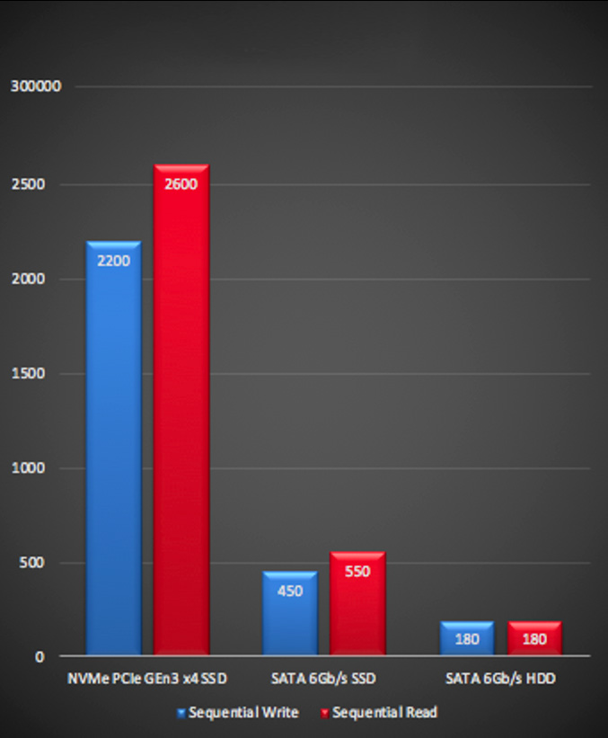
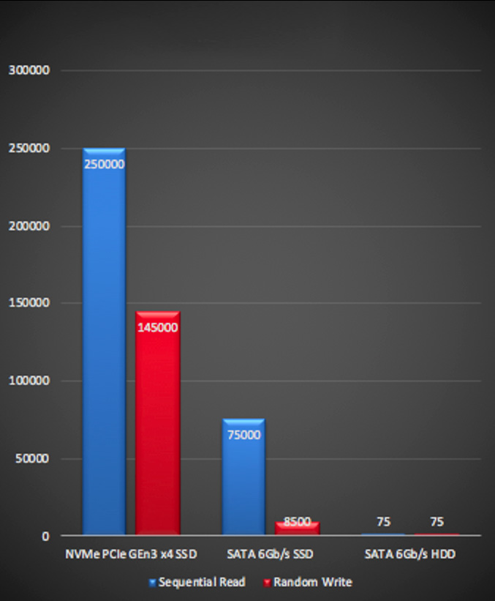
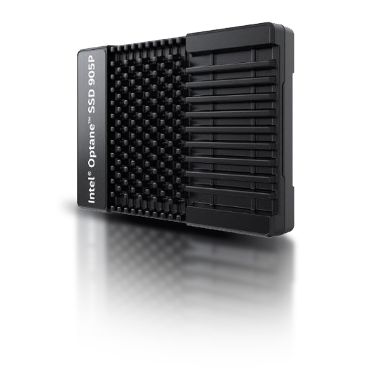
PCIe Gen3 x4 U.2 NVMe SSD
循序讀寫效能比較(MB/s)
隨機IOPS
Notes:
https://ark.intel.com/products/147526/Intel-Optane-SSD-905P-Series-1-5TB-2-5in-PCIe-x4-3D-XPoint-

Slide 8







電子方塊圖
ECC RDIMM x4
Backplane
Gold Finger
PCI-E Gen3 x 16
PCI-E Gen3 x 16
4 x PCIe Gen3 x8
PCI-E Gen3 x 16
PCI-E Gen3 x 16
2 x
U.2 SSD x4
PCI-E Gen3 x 8
PCI-E Gen3 x 16
12 x
SATA HDD
PCI-E Gen3 x 8
DMI channel
2 x PCIe Gen3 x4
2*PCI-E Gen3 x 4
2*PCI-E Gen3 x 4
1 x GbE LAN
8 x
SATA HDD
C422
1 x
M.2 SSD
1 x 10GbE LAN

Slide 9
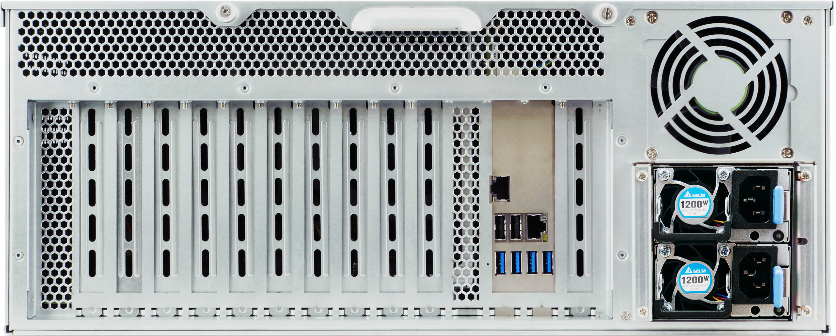
後視圖
1 Gigabit 網路埠
4 x USB 3.0 埠
1200W 雙電源
2 x USB 2.0 埠
10GBase-T 網路埠

Slide 10

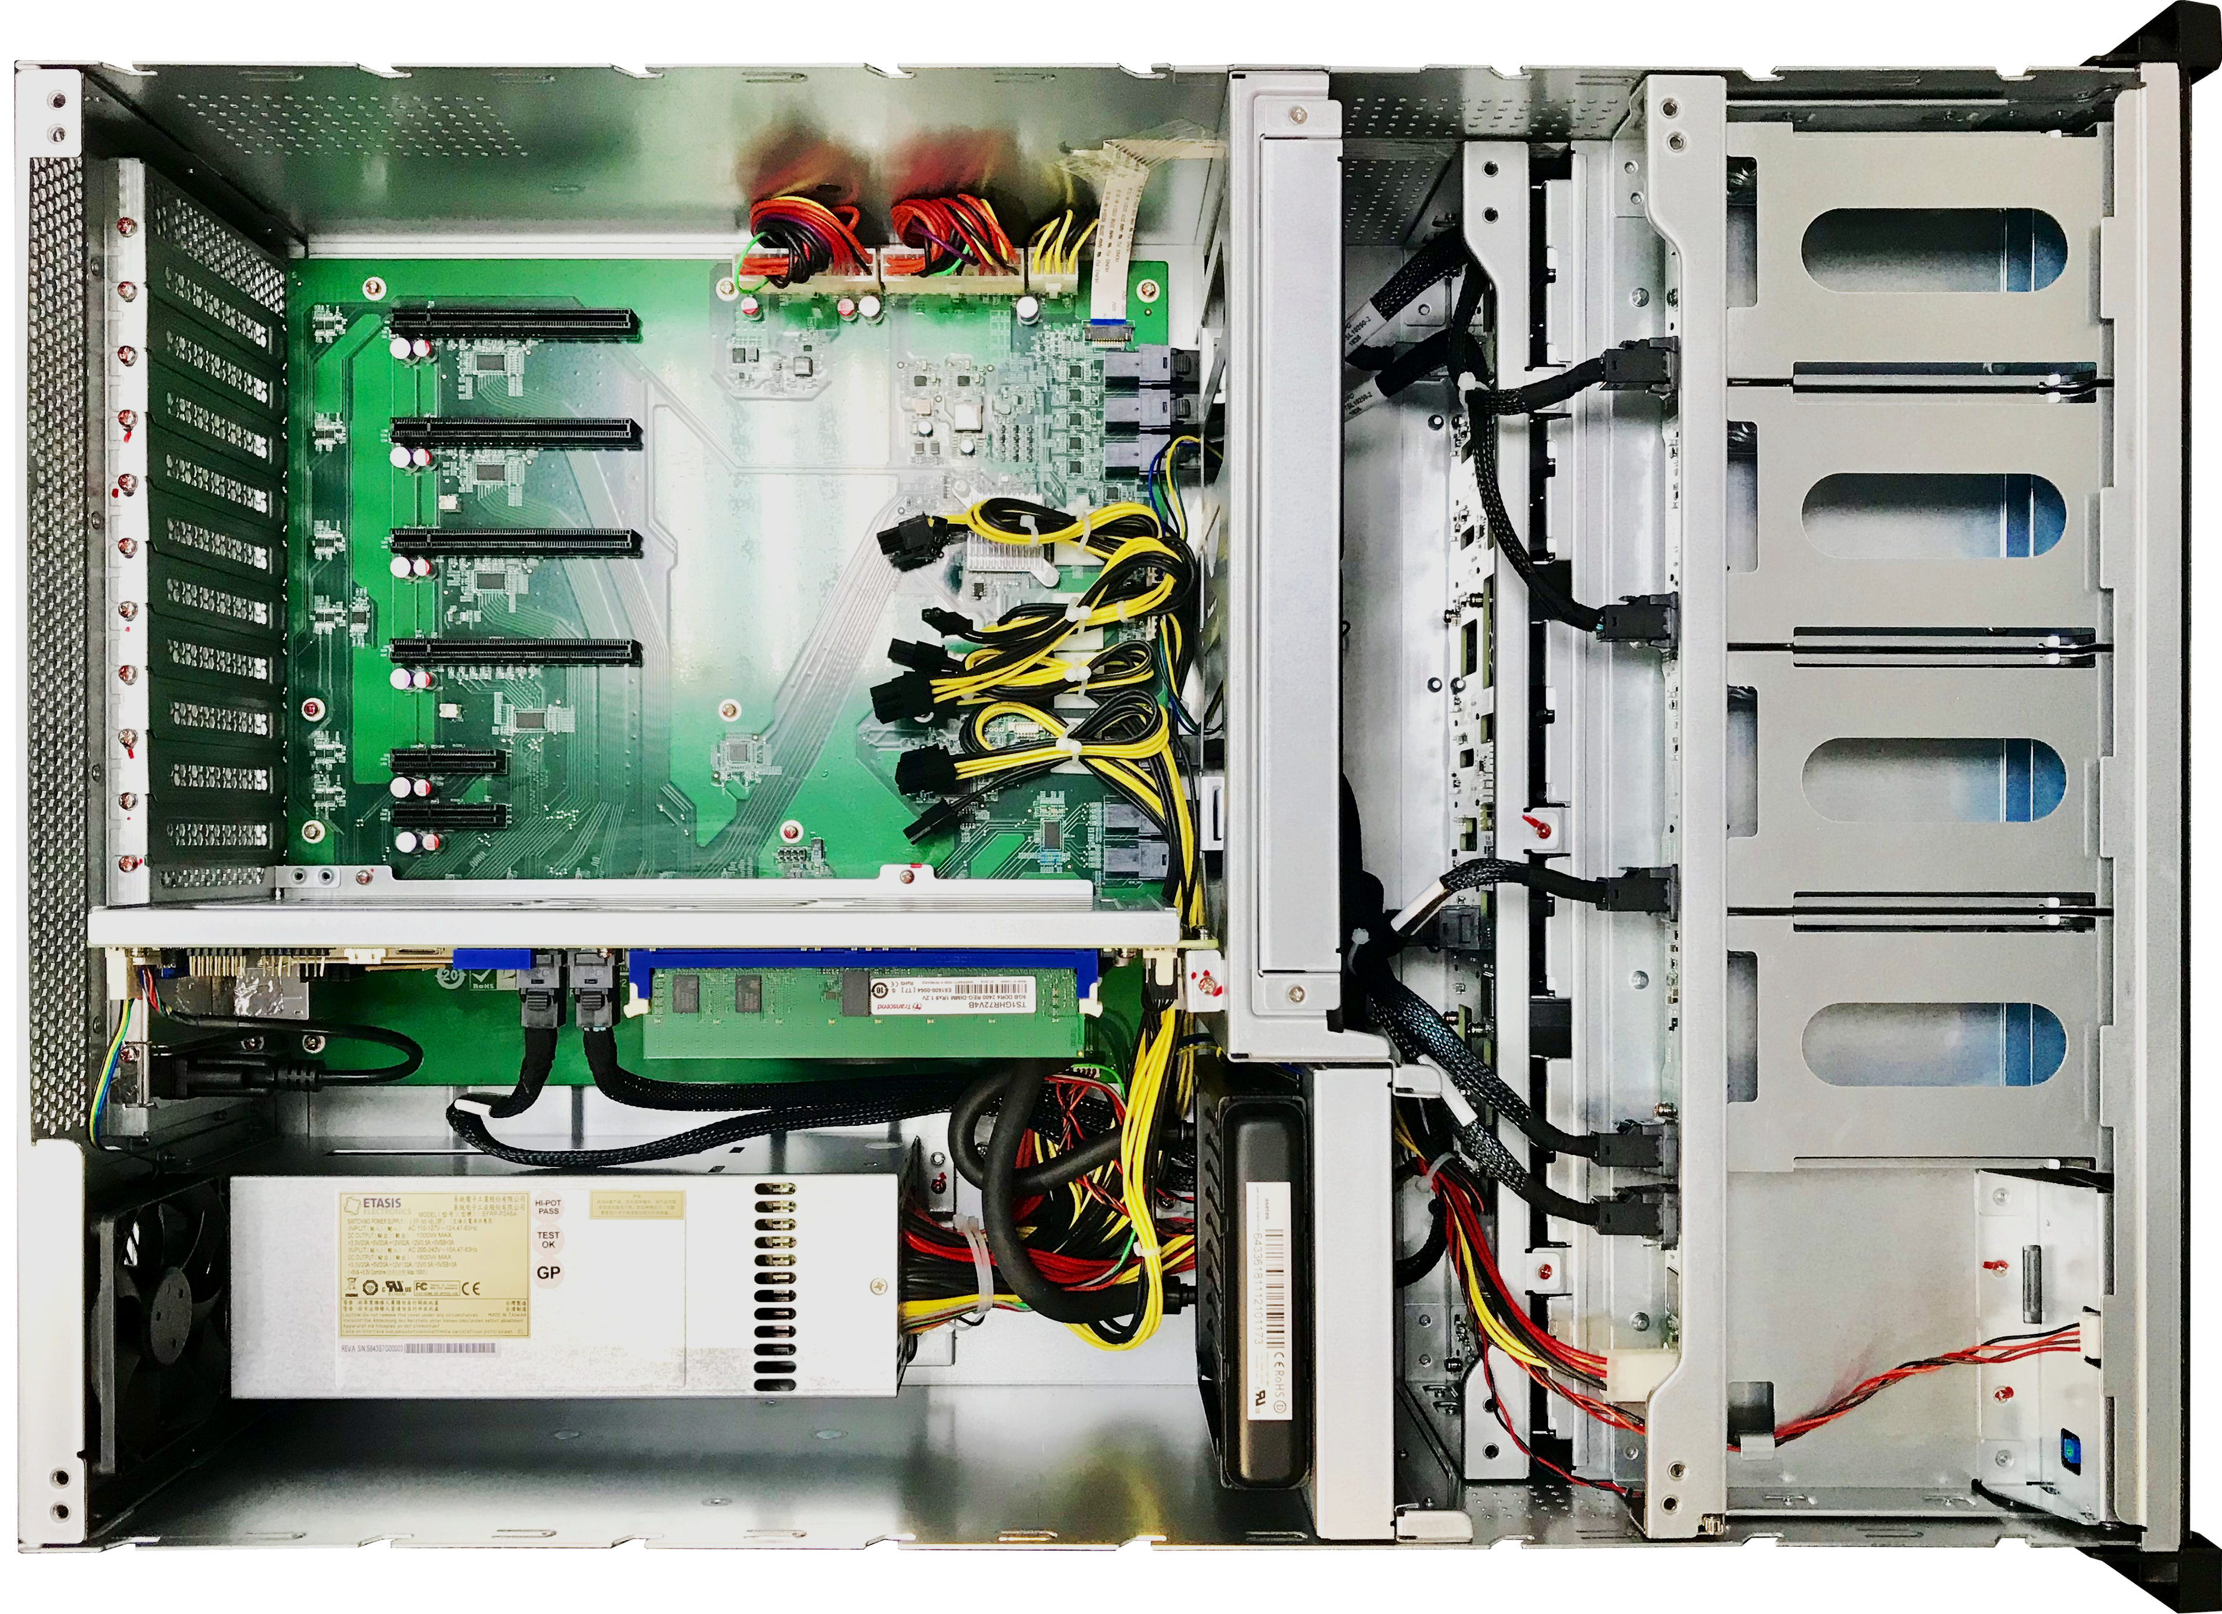
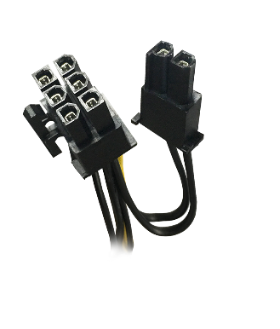
上視圖
4 x PCIe Gen3 x8 插槽
支援加速卡與擴充卡安裝
3 x 12 cm 散熱風扇
有效排除運算卡與系統產生的熱
12cm 大面積風扇靜音散熱
4組 6+2 pin 電源接頭
深度達330mm
適於市售高階顯卡
深度330 mm
系統主板
水冷散熱系統

Slide 11
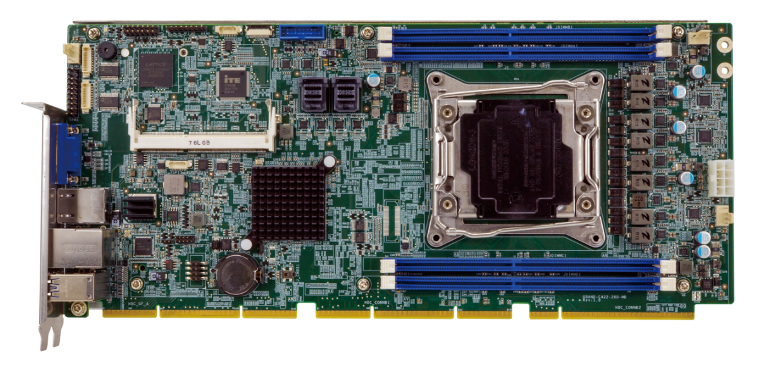
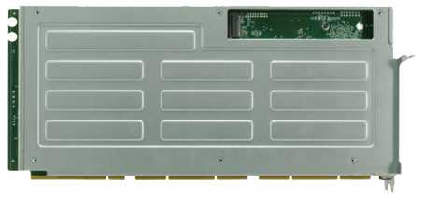
嵌入式單板(SBC)主機板
M.2 2280 nVMe SSD
High Speed Signal
General Signal
PCIE : 56 lanes to gold finger
USB 3.0: 4 ports
Mini SAS on-board
10GbE ethernet
Front panel
SMBUS
CLOCK...
SGPIO for HDD LED

Slide 12
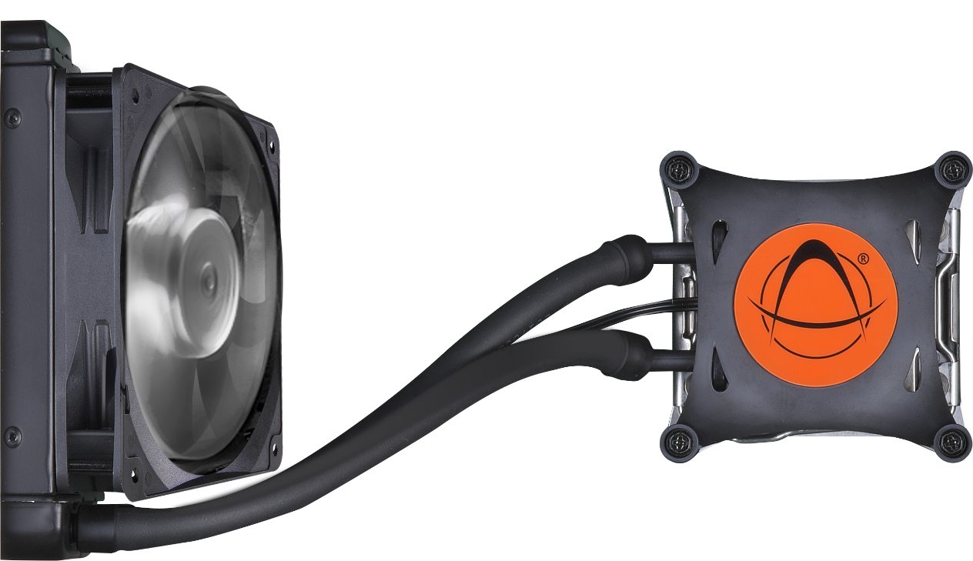
ASETEK 高效處理器水冷散熱系統
140W處理器也可以涼爽的工作
冷卻液(冷)
進入管
水冷幫浦，可散熱 250W
大面積冷卻液散熱鰭片
12cm 高效靜音散熱風扇
冷卻液(熱)
流出管

Slide 13
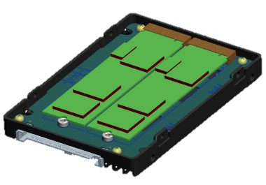
QDA U.2 轉 M.2 轉接盒
QDA-U2MP
QDA-U2MPR
尺寸：100.2 x 69.85 x 15mm (2.5” HDD)
控制器：Asmedia 2812X
RAID：無
U.2介面： PCIe Gen3 x4
M.2介面：2 x PCIe Gen3 x4 M.2 port, 支援2280.
尺寸：100.2 x 69.85 x 15mm (2.5” HDD)
控制器：Marvell NevoX
RAID：硬體磁碟陣列，支援RAID0, RAID1.
U.2介面：PCIe Gen3 x4
M.2介面： 2 x PCIe Gen3 x4 M.2 port, 支援2280.
U.2 接口

Slide 14
四通道 DDR4 2666 記憶體
4支記憶體插槽
最高可支援 256GB
一次安裝四支以獲得最佳效能
Notes:
CPU左右各四條

Slide 15


記憶體配件
Ordering P/N | Specification
RAM-8GDR4ECK0-RD-2666 | DDR type: DDR4(288PIN) ECC RDIMM Capacity: 8 GB Manufacturer: Kingston Frequency: DDR4-2666 Manufacturer P/N: KSM26RS8/8MEI
RAM-16GDR4ECK0-RD-2666 | DDR type: DDR4(288PIN) ECC RDIMM Capacity: 16 GB Manufacturer: Kingston Frequency: DDR4-2666 Manufacturer P/N: KSM26RS4/16MEI
RAM-32GDR4ECK0-RD-2666 | DDR type: DDR4(288PIN) ECC RDIMM Capacity: 32 GB Manufacturer: Kingston Frequency: DDR4-2666 Manufacturer P/N: KSM26RD4/32MEI
RAM-64GDR4ECS0-LR-2666 | DDR type: DDR4(288PIN) ECC LRDIMM Capacity: 64 GB Manufacturer: Kingston Frequency: DDR4-2666 Manufacturer P/N: M386A8K40BM2-CTD
LRDIMM與RDIMM無法混合安裝在同一個系統

Slide 16
選擇你的TS-2088XU
TS-2088XU-W2123-32G
Xeon® W-2123 4核心/8執行緒 3.6GHz 處理器(Turbo 3.9 GHz)
32GB DDR4 ECC RDIMM (4 x 8GB)
TS-2088XU-W2133-64G
Xeon® W-2133 6核心/12執行緒 3.6GHz 處理器(Turbo 3.9 GHz)
64GB DDR4 ECC RDIMM (4 x 16GB)
TS-2088XU-W2145-128G (BTO)
Xeon® W-2145 8核心/16執行緒 3.7GHz 處理器(Turbo 4.5 GHz)
128GB DDR4 ECC RDIMM (4 x 32GB)
TS-2088XU-W2175-128G (BTO)
Xeon® W-2175 14核心/28執行緒 2.5GHz 處理器(Turbo 4.3 GHz)
128GB DDR4 ECC RDIMM (4 x 32GB)
TS-2088XU-W2195-256G (BTO)
Xeon® W-2195 18核心/36執行緒 2.3GHz 處理器(Turbo 4.3 GHz)
256GB DDR4 ECC RDIMM (4 x 64GB)

Slide 17
用 QTS 4.4.1
輕鬆建立
專業、高效的
儲存運算環境​

Slide 18


光纖通道的主要使用客群
"Fibre Channel is safe. It's trusted. It's still a rock-solid solution. And customers aren't looking to rip everything out and change their protocols. Changing protocols is something that usually takes many years to happen," said Stuart Miniman, principal research contributor at Wikibon, a community-focused research and analyst firm based in Marlborough, Mass.
金融業
線上交易
低延遲
高安全性
資料庫交易
Notes:
https://searchstorage.techtarget.com/tip/FC-technology-still-dominates-enterprise-storage-networking

Slide 19

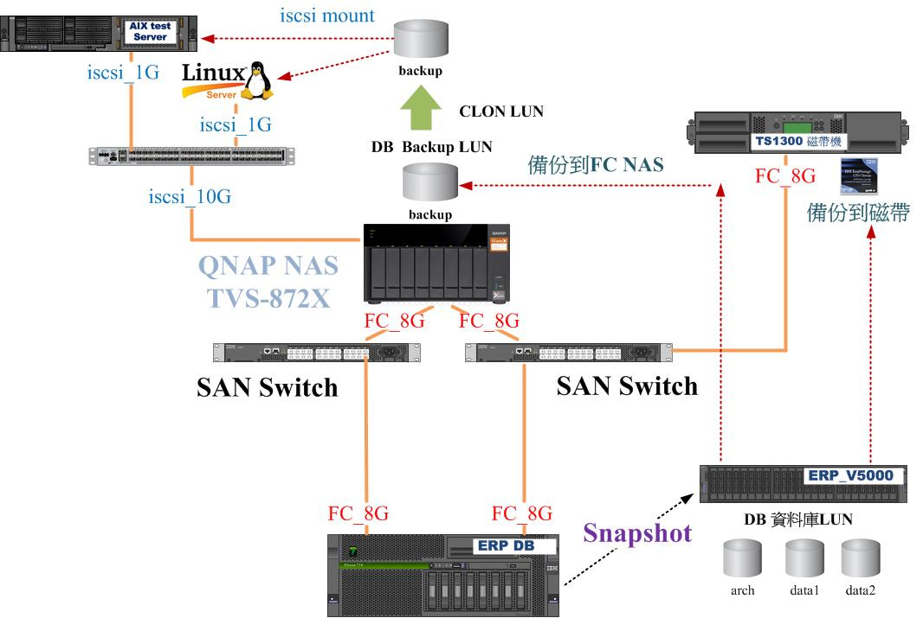
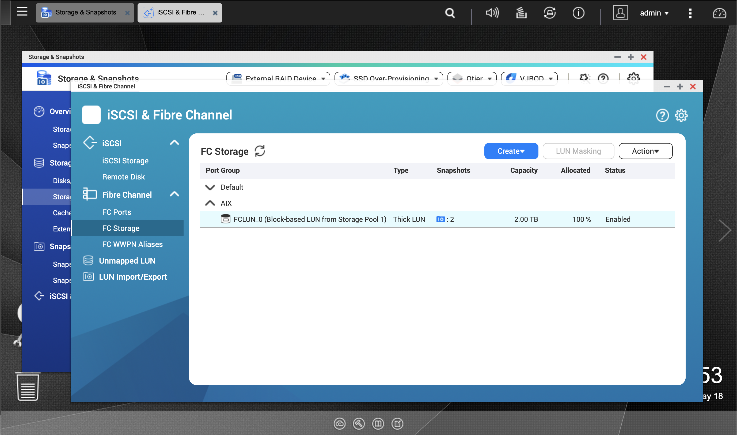
光纖通道與副本資料管理
  QTS 4.4.1 將會支援 iSCSI & FC Manager
  LUN (LUN clone) 可自由在 iSCSI target 與 FC port group 之間轉移，以提供副本資料管理 Copy Data Management (CDM) 需求
實際用例

Slide 20

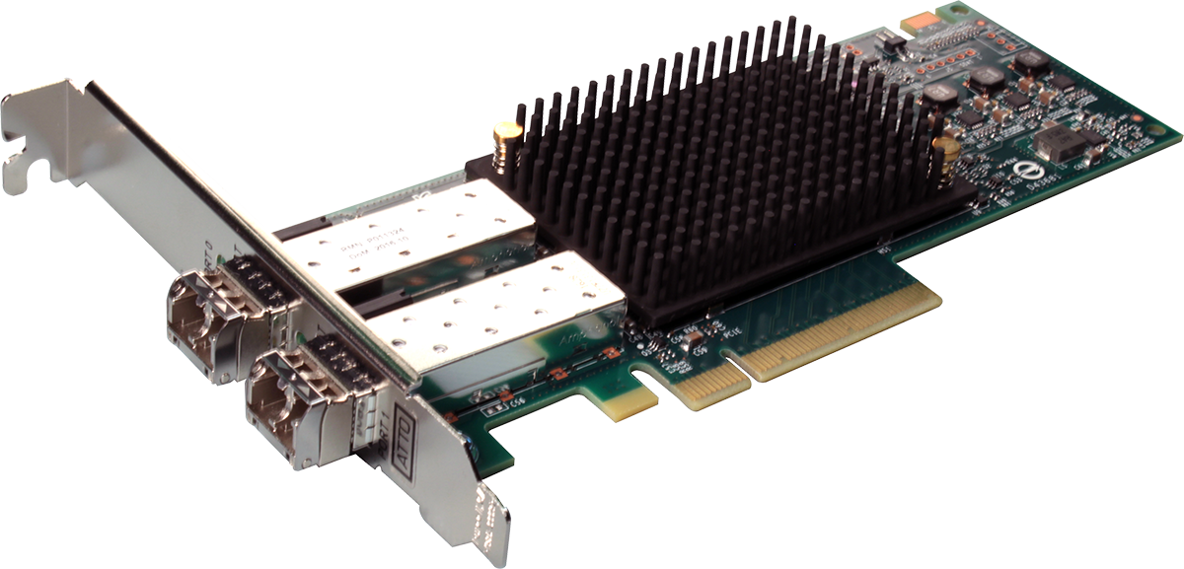

支援多款光纖通道網卡
與業界領導廠商合作，提供最經濟的 FC SAN 儲存解決方案
支援市面 Marvell
Qlogic 32Gb/16Gb/8Gb/4Gb FC 擴充卡
支援 ATTO
Celerity 32Gb/16Gb FC 擴充卡
相容性列表查詢: qnap.com/compatibility/

Slide 21
深度學習主機- TS-2088XU
深度學習模型
框架
Caffe
Caffe2
CNTK
MXNet
Neon
PyTorch
Tensorflow
…
影像分類
AlexNet, VGG16, GoogLeNet, ResNet, MobileNet, etc.
物件偵測
SSD, Yolo v1/v2/v3,
R-FCN, RCNN,
Faster RCNN, etc.
影像分割
SegNet, U-Net, FCN, DeepLab v1/v2, etc.
運算、儲存一體化的解決方案
人臉偵測 / 辨識
MTCNN, DeepFace, Facenet, etc.
影片分類
RNN, LSTM, etc.
語音辨識
DeepVoice, WaveNet, etc
訓練平台
Intel® MKL/ NVIDIA® CUDA/ OpenCL
推論平台(tool kit/SDK)
CoreML (iOS)/ OpenVINO/ Tensorflow Lite (Android) / TensorRT (Nvidia)
容器工作站
虛擬機工作站
儲存管理
QTS 4.4.1

Slide 22
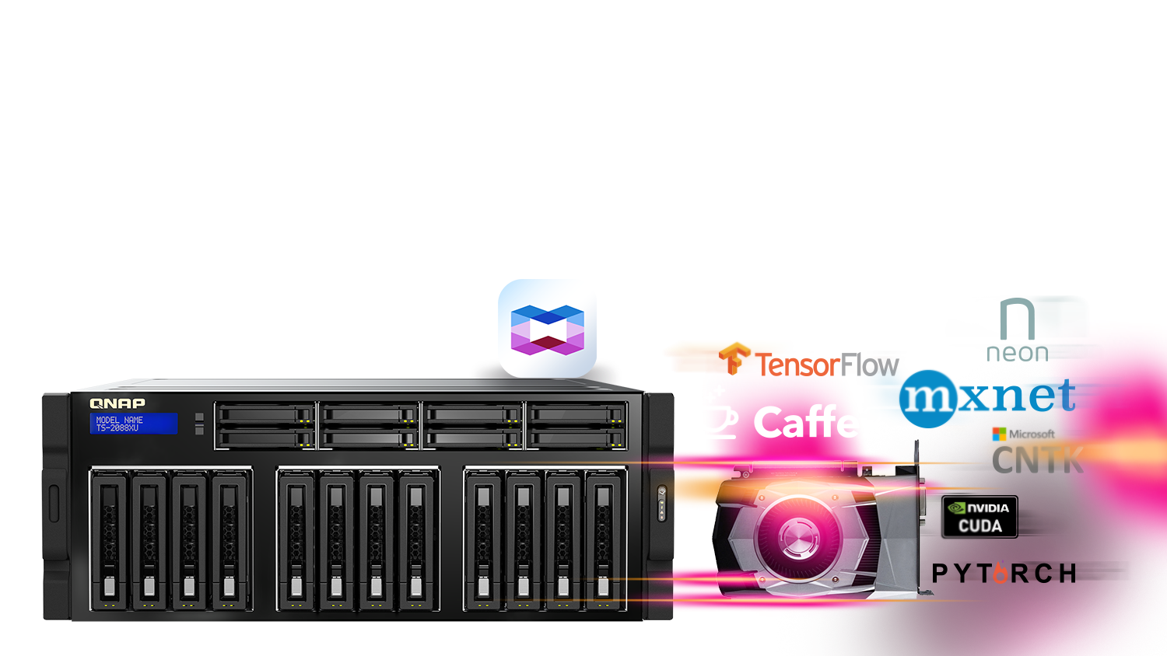

預先整合好的AI工作環境 - QuAI
預先整合 GPU Driver，並提供 Container Station，使用者可輕鬆利用 GUI 介面快速建立所需的 caffe、tensorflow、MXNet、pytorch 等 container。

Slide 23
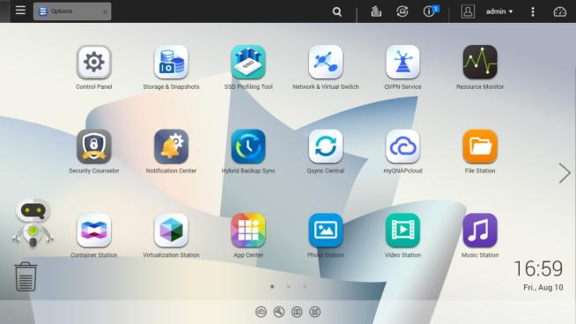



QTS 與虛擬化應用提升生產力
一機多系統
運行 Windows/Linux 虛擬機與各式軟體容器
虛擬機工作站
(Virtualization Station)
軟體容器工作站
(Container Station)
Notes:
請確認 QTS 4.3.5 的 UI 要不要換 (by Teresa)

Slide 24
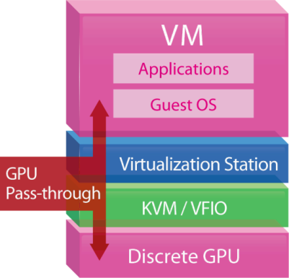
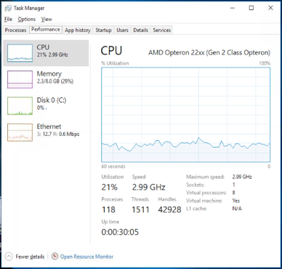
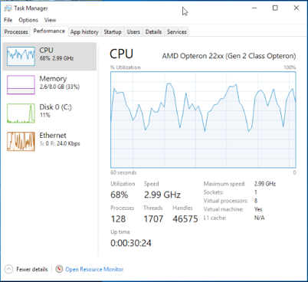


提升虛擬機影像處理能力
透過外接顯示卡執行硬體加速，有效降低 CPU 使用率。
支援 OpenGL, DirectX
GPU 連接
GPU 連接
測試於 QNAP 實驗室，數據會因實際環境而有所不同。
NAS：TS-1683XU-RP
QTS 4.3.5, Seagate ST4000VN0001
nVIDIA GeForce GTX 1060 6GB

Slide 25
vQTS 一台抵多台
在實體NAS上建立多台虛擬 NAS
資源區隔 (處理器、記憶體和網路)、彈性部署
vQTS 虛實並進，省電、省成本，更省空間
Notes:
https://www.figure-eight.com/dataset/open-images-annotated-with-bounding-boxes/
https://storage.googleapis.com/openimages/web/download.html
http://academictorrents.com/details/9e9194e21ce045deee8d811481b4cd676b20b06b

Slide 26


HBS 3.0 具備來源端重複資料刪除的備份
虛擬機映像檔大小 | 去重複化後檔大小 | 資料壓縮比
15.48 GB | 7.59 GB | 2.04:1
功能亮點
區塊層級分析比對
來源端 (Source-side) 重複資料刪除架構
三大優勢：頻寬占用減量、空間占用減量、支援多個雲服務
註: 此數據為單一虛擬映像檔去重複化資料的壓縮比
01
02
頻寬占用減量
空間占用減量
頻寬減量
03
支援多個雲服務
QuDedup 支援機種: x86 / ARM 64 bit / ARM AL

Slide 27





混合雲服務在企業的應用
資料安全​
高拓展性​
高速資料存取​
​強大運算能力​
隨時隨地存取
台北
東京
紐約
混合雲方案是當前企業 IT 部署的最佳選擇！
既不浪費過去的投資，又能真正具備發展彈性！

Slide 28


















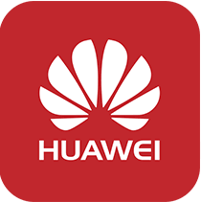



QNAP 混合雲服務CacheMount
支援20種雲服務
快取4大新體驗
檔案儲存服務
快取功能 (Cache)：
雲端讀寫更順暢
支援PC透過 CIFS/SMB,
AFP 存取雲端
物件儲存服務
搭配雲服務，多點
同步管理檔案
CacheMount
QTS APP橫向整合，
雲端檔案多元應用

Slide 29








CacheMount 雲端服務架構
雲端服務
CacheMount
檔案操作與使用
使用者介面
物件儲存服務
NAS 應用程式
檔案管理、編輯、
多媒體服務
快取
空間
檔案系統
檔案傳輸
…
同步
Metadata
檔案儲存服務
網路通訊協定存取Samba, NFS, FPT, AFP, WebDAV
認證
快取檔案
快取
演算法
…
儲存與快照總管
使用者介面

Slide 30


QNAP NAS
是 您 最 好 的 選 擇
©2019著作權為威聯通科技股份有限公司所有。威聯通科技並保留所有權利。威聯通科技股份有限公司所使用或註冊之商標或標章。檔案中所提及之產品及公司名稱可能為其他公司所有之商標 。

